Slide 1


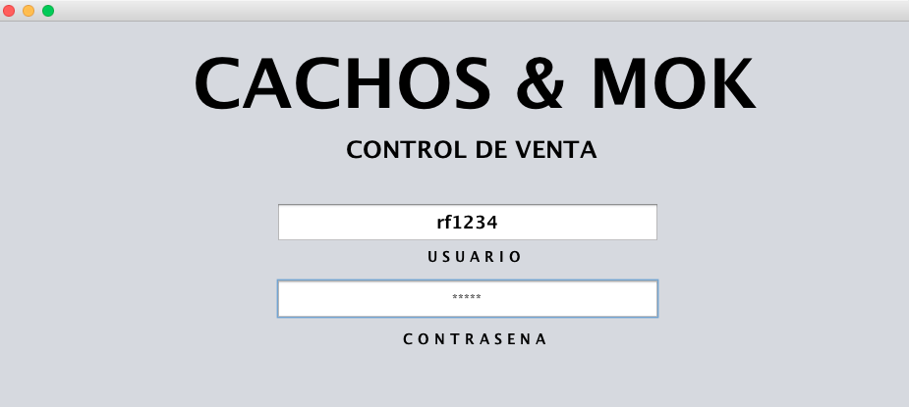
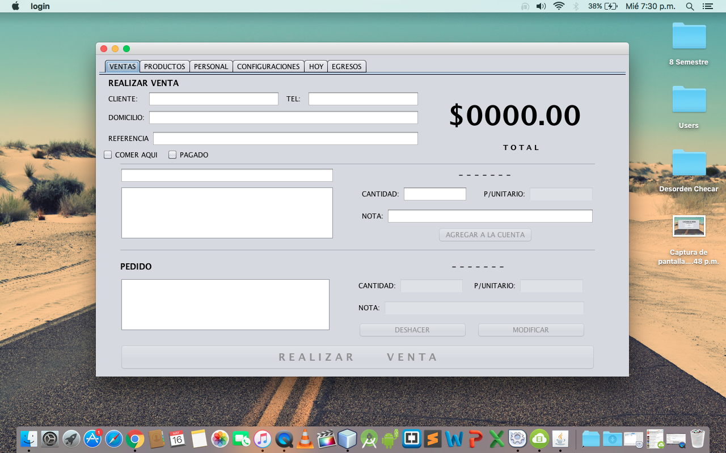


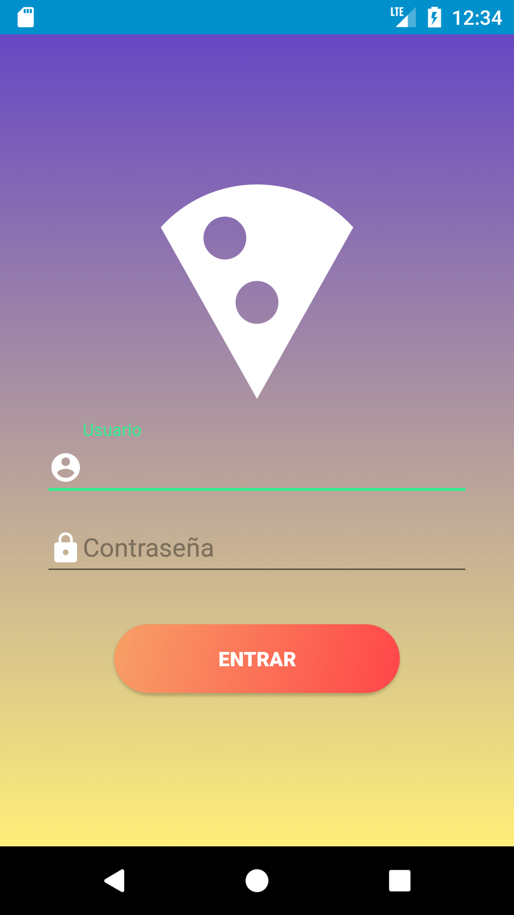
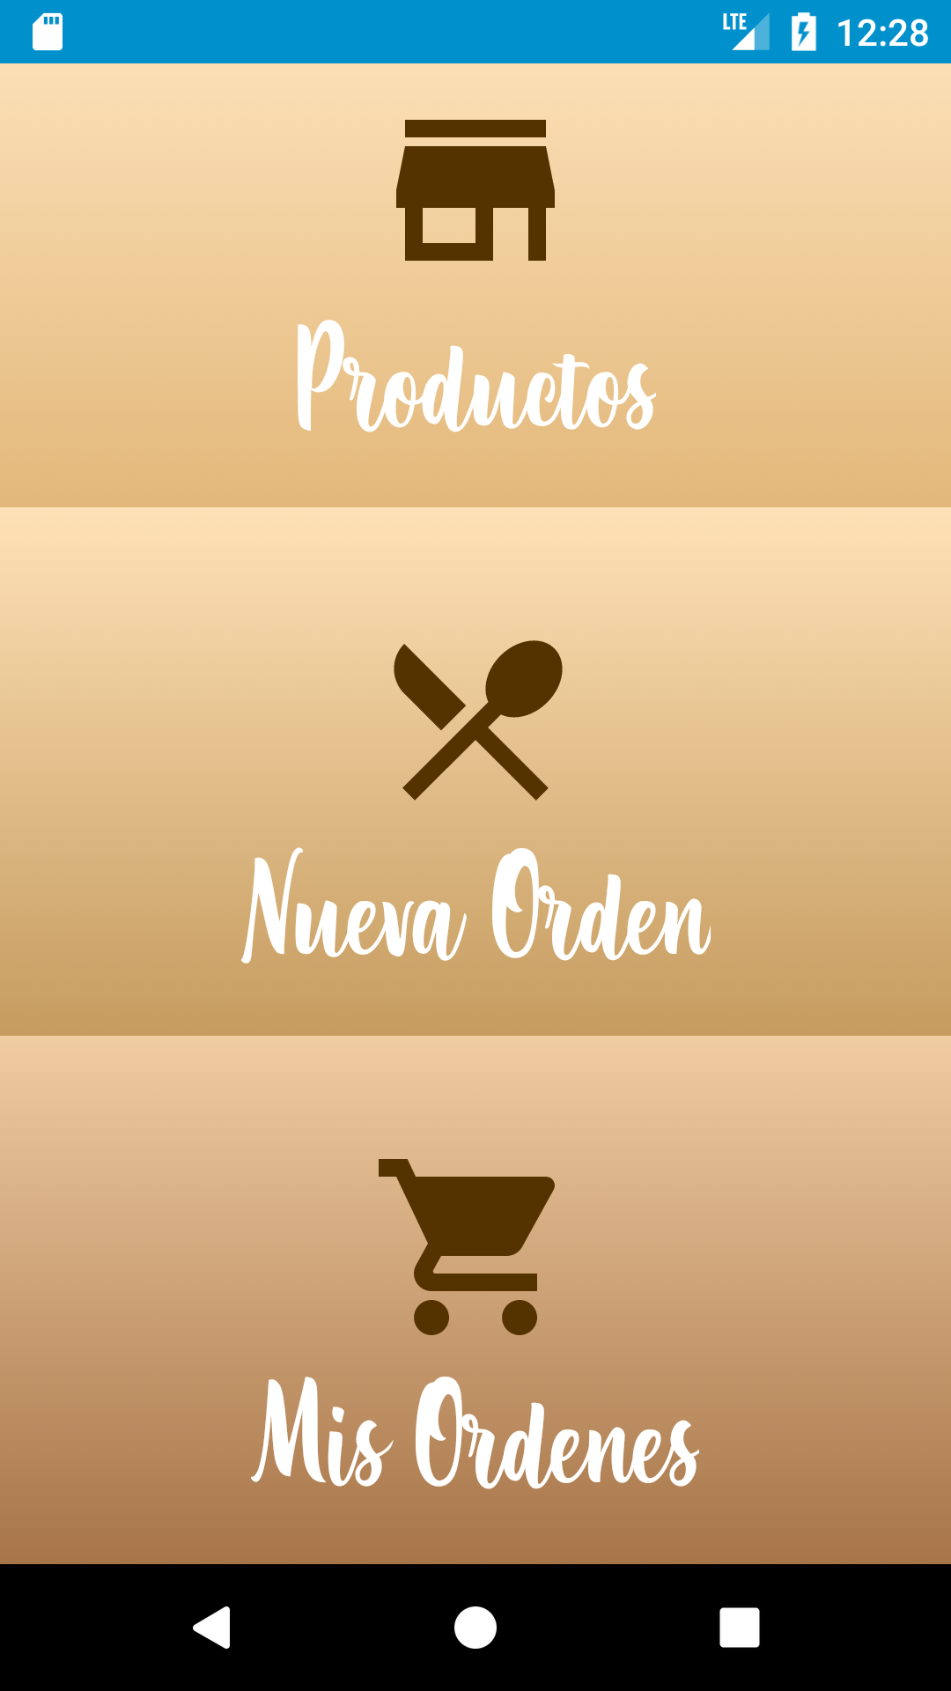

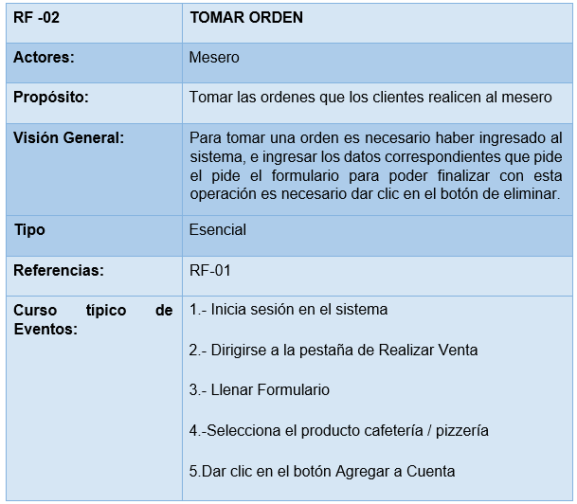
Punto de Venta D’cachos pizza’s y mo-k-fe house coffe
Integrantes del equipo:
Ángeles Sotelo Erika, Juárez Hernández Cristina, Gómez Alfaro Karla Isis, Montes San Nicolás Brandon, Luna Ramírez José Luis, Cano Lugo Abraham
Asesor(es): Aline Pérez Martínez, Eliud Paredes Reyes, Dulce J. Navarrete
Instituto Tecnológico Superior del Occidente del Estado de Hidalgo.
Paseo del Agrarismo 2000. Carr. Mixquiahuala - Tula, km 2.5
Mixquiahuala de Juárez, Hidalgo, C.P. 42700
Correo electrónico: Juarez_c@hotmail.com
RESUMEN
RESULTADOS
Proyecto integrador desarrollado para las materias de la especialidad de sistemas de información.
Pretende crear nuevas herramientas que faciliten la atención y el control del establecimiento denominado D’cachos pizza’s y mo-k-fe house coffe.
Modulo Web
En la figura 1 se muestra la pantalla de inicio de sesión.
ANTECEDENTES
Figura 1.
D´ Cachos Pizza´s y Mok-K-Fe House Coffe es un establecimiento que brinda alimentos para consumo humano preparados al instante, el cual cuenta con un año de fundación.
Actualmente el control y administración de los ingresos así como el proceso de registro y desarrollo de un producto en donde intervienen distintos elementos del establecimiento, se realiza de manera tradicional.
En la figura 2 se muestra el submenú de ventas.
OBJETIVO
Figura 2.
Desarrollar una aplicación tanto web como móvil para el establecimiento público D’ Cachos Pizza’s y Mok-K-Fe House Coffe. Con el propósito de lograr que los procesos dentro del establecimiento sean más eficientes y así mismo tener centralizada toda la información que se maneja dentro, desde los empleados, ventas y productos.
Modulo Móvil
En las figuras 3, 4 y 5 se muestran las pantallas de la aplicación móvil.
METODOLOGÍA
La metodología implementada para el desarrollo del proyecto fue Cascada la cual se divide en la siguientes fases:
Identificación de los problemas oportunidades y objetivos
Lo elementos que sé que identificaron en esta fase de la metodología cascada fueron los objetivos, la identificación del problema y entrevistas a los clientes del establecimiento.
Determinación de los requerimiento de información del factor humano.
Desarrollo y documentación de software.
Pruebas y mantenimiento del sistema.
Figura 3.
Figura 4.
Figura 5.
CONCLUSIONES
Implementar un punto de venta dentro del establecimiento e integrar el uso de tecnologías eficientizara y mejorara en gran manera los procesos desarrollados para cada rol que estos lo conforman.
REFERENCIAS
Silberschatz, A. (2006). Fundamentos de Bases de Datos (5a. ed.). Mc Graw Hill
Cobo, A. (2005). PHP y MySQL. En P. Gómez, PHP y MySQL (pág. 304). España: Ediciones Diaz Santos.
Gauchat, J. D. (2005). El gran libro de HTML5, CSS3 y Javascript. España: marcombo.

